Slide 1
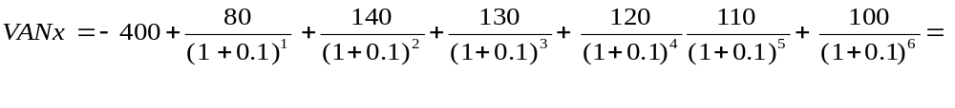

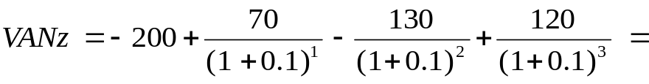

EJERCICIO 3
Infa S.A. Se plantea renovar su instalación industrial con dos posibles alternativas: X, con una inversión inicial de 400 y Z con una inversión inicial de 200. En cada caso se generan los siguientes flujos de caja:
Año 1 2 3 4 5 6
X 80 140 130 120 110 100
Z 70 130 120
Siendo la tasa de actualización K = 10 % decidir que proyecto sería el mas adecuado aplicando el criterio del Van e ICB.
¿Qué criterio sería el mas adecuado aplicar en su opinión y que proyecto se seleccionaría en este caso?
SOLUCIÓN
- 400
80
140
130
120
110
100
Representación gráfica
Proyecto X
HT
0 1 2 3 4 5 6
- 200
70
130
120
Representación gráfica
Proyecto Z
HT
0 1 2 3

Slide 2
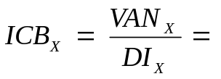

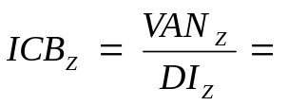

A la vista de estos resultados el proyecto más interesante si se aplica sin más el criterio del VAN es el proyecto X
Pero el proyecto X exige el doble de desembolso que el proyecto Z y su horizonte temporal se extiende al doble
En estas circunstancias, parece que el criterio más adecuado podría ser el ICB, que contempla el VAN y el
desembolso inicial.
En este caso:
A la vista de estos resultados y según este criterio, el proyecto más interesante es el proyecto Z
Se podría establecer otro análisis alternativo:
Si el proyecto Z fuese repetible y renovable en el tiempo, se podría plantear la posibilidad de comparar el proyecto
X con el proyecto Z’ que contemplaría el mismo desembolso inicial e igual duración temporal.
Representación gráfica
Proyecto Z’
- 400
140
260
- 160
140
260
240
HT
0 1 2 3 4 5 6
213.84 u.m.
A la vista de estos resultados y según este criterio, el proyecto más interesante es el proyecto Z’

